Slide 1
Disciplina: Inteligência Artificial
Aula 01: Prolog.

Slide 2
PROGRAMAÇÃO NA NUVEM
SITE:
https://swish.swi-prolog.org/

Slide 3
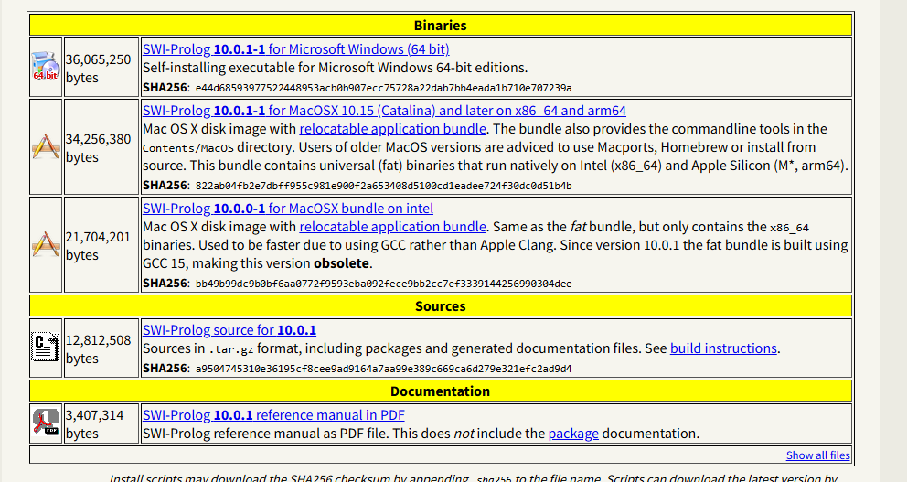
INTALAÇÃO DA ENGINE
Instalador:
https://www.swi-prolog.org/download/stable
Importante:
Programe em um arquivo .pl
Execute: File > Consult e navegue até seu arquivo.

Slide 4
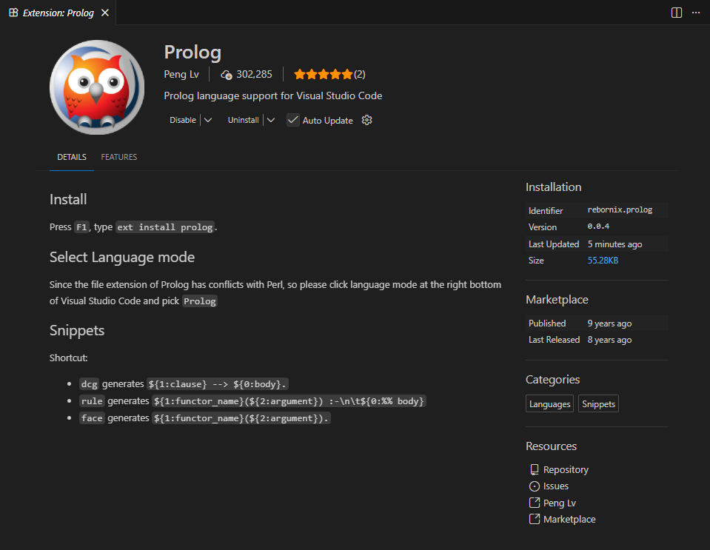
COMO EXTENSÃO DO VSCODE:
Instale essa extensão
Para programar:
crie um arquivo .pl
Para executar, digite do terminar:
swipl
Para sair digite:
exit.
halt.

Slide 5
Problemas com o VsCode
Arquivo programado mais não executa e make. Não recarrega:
Sair halt.
Entra de novo [nomeDoArquivo]
Não mostra todos os resultados das regas:
Aperte ; ao final do nome que ele mostra o próximo

Slide 6
EXERCIOS NIVEL FACIL
Exercício 1 — Fatos sobre Família
Crie uma base de conhecimento em Prolog contendo os seguintes fatos:
João é pai de Maria.
João é pai de Pedro.
Maria é mãe de Ana.
Pedro é pai de Carlos.
a) Escreva os fatos em Prolog utilizando o predicado pai/2 e mae/2. b) Crie uma regra chamada avo/2 que determine se alguém é avô ou avó de outra pessoa. c) Faça consultas para verificar:
Quem é avô de Ana?
João é avô de Carlos?

Slide 7
EXERCIOS NIVEL FACIL
Exercício 2 — Base de Conhecimento sobre Animais
Considere as seguintes informações:
Todo gato é mamífero.
Todo cachorro é mamífero.
Mimi é gato.
Rex é cachorro.
a) Represente os fatos e regras em Prolog. b) Crie uma regra chamada eh_mamifero/1. c) Faça consultas para verificar:
Mimi é mamífero?
Rex é mamífero?
Existe algum mamífero na base?

Slide 8
EXERCIOS NIVEL FACIL
Exercício 3 — Relações de Amizade
Considere que amizade é uma relação simétrica (se A é amigo de B, então B é amigo de A).
Dadas as informações:
Ana é amiga de Beatriz.
Beatriz é amiga de Carlos.
a) Represente os fatos usando o predicado amigo/2. b) Crie uma regra que torne a amizade simétrica. c) Faça consultas para verificar:
Beatriz é amiga de Ana?
Carlos é amigo de Beatriz?
Ana é amiga de Carlos? (Explique o resultado obtido.)

Slide 9
Restante no arquivo md

